Slide 1
Пленарное заседание БС PEMPAL
Межбюджетные отношения
Опыт Австрии
14 марта 2018 г.
Герлинде Циммер, Филип Пеклар
Ger.Zimmer@bmf.gv.at, Philipp.Paecklar@bmf.gv.at

Slide 2
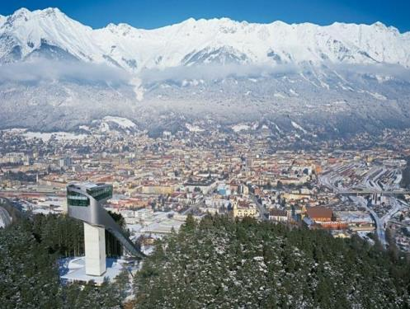
Межбюджетные отношения:
опыт Австрии
Австрия: факты и цифры
Бюджетный федерализм в Австрии
Выравнивание бюджета
  Налоги, сборы,
  распределение и трансферты
  Федеральный закон
  о межбюджетных
  отношениях (IFRA) 2017 г.
  Координация бюджета
  Опыт
Австрийский пакт внутренней
стабильности
Инсбрук, Тироль

Slide 3

Австрия: факты и цифры
Площадь: ~ 84,000 км²
Население: ~ 8.6 млн
Столица: Вена,
~ 1.7 млн чел.
2016
ВВП: € 349.49 млрд
Дефицит -1.6 % ВВП
Долг 84.6 % ВВП
Инфляция 1.0 % ВВП
ВВП на душу населения 2016 г.
  Австрия: € 36,300
  Германия: € 34,600
  ЕС-28 € 27,000

Slide 4
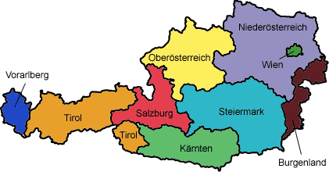
Бюджетный федерализм в Австрии
Кооперативный федерализм, тесная взаимосвязь
Федерация: 3 уровня государственной власти
  Федеральные органы власти
  9 органов власти штатов (земли)
  2.098 местных органов власти = муниципалитеты
  Дополнительно: органы социального обеспечения
Органы власти всех уровней:
  Бюджетная автономия
  Надзор за деятельностью муниципалитетов осуществляют органы власти земель
Полномочия:
  Законодательная основа: Федеральная конституция Австрии

Slide 5
Австрия: распределение полномочий
-> полномочия по расходованию средств
Федерация:
  Внешние связи, таможня, иммиграционная служба
  федеральные финансы и налоги, денежно-кредитная политика, банковская система, гражданское право, правоохранительные органы, армия, торговля, промышленность, дорожное движение, добывающие отрасли, здравоохранение, образование, вузы
Штаты
  Больницы, уход за престарелыми, региональные дороги, муниципальные законы, спорт, начальная школа
  Исполнение большинства федеральных законов, финансирование и управление на уровне штата, жилищные субсидии для населения
Местные органы власти:
  Финансы и управление на местах
  Оказание местных услуг: водоснабжение и водоочистка, утилизация отходов, местный общественный транспорт, разрешения на строительство, пожарные бригады
Каковы основные полномочия на каждом уровне государственной власти?

Slide 6
Государственные расходы в 2015 г.
ведомства | млн. € | % гос. расходов
центральные органы власти | 58680 | 35%
штаты | 39259 | 24%
местные органы власти | 12778 | 8%
все органы власти | 110717 | 67%
органы социальной защиты | 53476 | 32%
палаты | 2298 | 1%
государственные расходы | 166491 | 100%
Центральные органы власти
Штаты
Местные органы власти
Органы социального обеспечения
Палаты парламента

Slide 7
Бюджетный федерализм: правовая основа
Конституционный закон о бюджете (Finanz-Verfassungsgesetz 1948) – конституционная основа
Федеральный закон о межбюджетных отношениях – IFRA (Finanzausgleichsgesetz - FAG)
  Распределение налогов
  Межбюджетные трансферты
  Финансирование затрат
  → Основная цель – бюджетное равенство

Slide 8
Конституционная основа (I)
Конституция:
  Содержит определение полномочий федеральных органов власти, органов штатов и местных органов:
  Действуют как юридические лица
  Разрабатывают автономный бюджет
  Владеют имуществом
  Заключают общественные договоры
  информация об особых правилах →
Конституционное законодательство о бюджете 1948 г.
  Конституционная основа: базовые правила, определяющие полномочия на федеральном уровне, уровне земель (штатов) и муниципалитетов в части:
  Налогообложения
  Распределения налогов
  Финансирования затрат и
  Правил предоставления трансфертов

Slide 9
Конституционная основа (II)
Закон о межбюджетных отношениях (IFRA)
  Подробные сведения о межбюджетных отношениях
  Регулируемые налоги
  Межбюджетные трансферты
  Финансирование затрат
  Единственный закон, принятый федеральным правительством большинством голосов (палата земель в парламенте не имеет права вето)
→ Основная цель – бюджетное равенство

Slide 10
IFRA: политические аспекты
Межбюджетные отношения:
Переговоры между всеми уровнями власти (федеральное правительство, органы штатов и местные органы власти)
4-6 лет на основании единогласной договоренности между органами власти (текущая версия IFRA: 2017-2021 гг.)
Цель: обеспечение единого уровня жизни во всей стране
Высокая ценность координации деятельности и консенсуса на всех уровнях государственной власти

Slide 11

Институциональные субъекты бюджетных отношений
Центральные органы
штаты
Местные органы
2 ассоциации

Slide 12

Важные доходы
Регулирующие налоги
Самые важные налоги: НДС, налог на прибыль предприятий, налог на доходы… …
Исключительно местные налоги: Муниципальный налог на ФОТ, налог на имущество
    Не менее важно:
    Устанавливаемые на местах (весьма автономно) сборы и платежи
Налоговая автономия земель: второстепенная важность (туристические и прочие сборы)
Равнинные лыжи. Форарльберг, Австрия

Slide 13
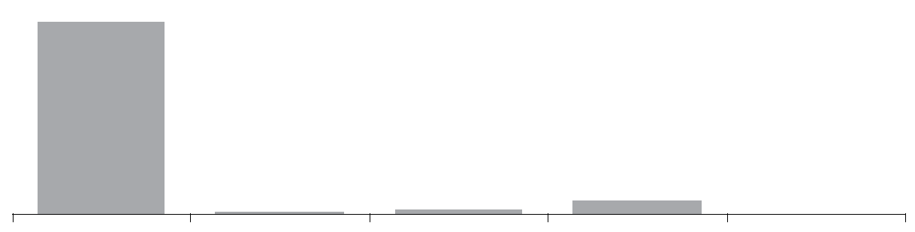
Налоги: сбор, распределение и трансферты
2016: € 93.211 млрд
1-й шаг – сбор налогов
Фед.
штаты
б/у Вены
Вена
Местные органы власти
ЕС
€ млрд 88.118 357 1.326 3.410 0
% 94.57% 0.38% 1.42% 3.66% 0.00%

Slide 14
Регулирующие налоги: формулы распределения – вертикальное распределение
 | фед. | штаты | местн.
Регулирующие налоги – стандартная формула | 67,934 | 20,217 | 11,849
Регулирующие налоги – специальная формула:
Налог на рекламу | 4,000 | 9,083 | 86,917
Налог на недвижимость | 4,000 | - | 96,000

Slide 15
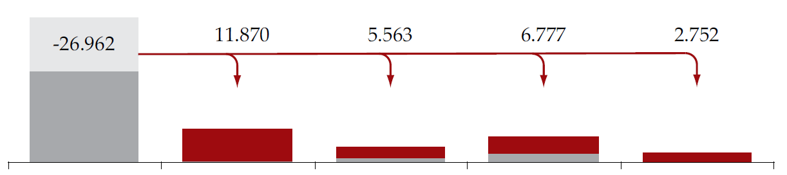
Налоги: сборы, распределение и трансферты
2-й шаг – распределение налогов
-27.553
12.150 5.813 7.032
2.557
фед
штаты
б/у Вены
Вена
Местн.
ЕС
€ млрд 60.565 12.507 7.140 10.442 2.557
% 64.98% 13.42% 7.66% 11.20% 2.74%

Slide 16
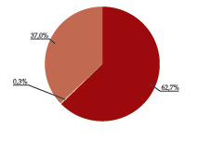

Распределение налогов: штаты
(2017)
32.6 %
0.1 %
67.3 %
Fed.
Gov
32.6 % Fixed Key
67.3 % населения
0.1% местных доходов

Slide 17
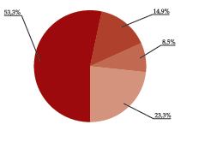
Распределение налогов – муниципалитеты
Шаг 1 – «9 групп по количеству штатов»
52.0%
15.7%
11.1%
21.2%
52.0% WPI
11.1% местных доходов
15.7 % населения
21.2% Fixed Key
WPI = взвешенный индекс с учетом численности населения

Slide 18
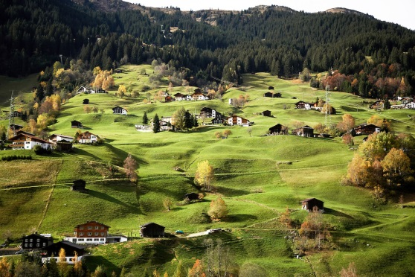
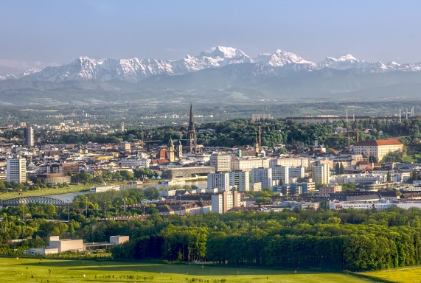
Взвешенный индекс с учетом численности населения (WPI)
WPI ➔
Более крупные местные органы власти получают больше средств на душу населения
В муниципалитетах имеет
значение даже один житель
До 10.000 жителей
1 41/67
От 10.001 до 20.000
1 2/3
От 20.001 до 50.000
2
Свыше 50.000
2 1/3
Макс | 1.793.212
Мин | 47
Средн. | 4.084

Slide 19
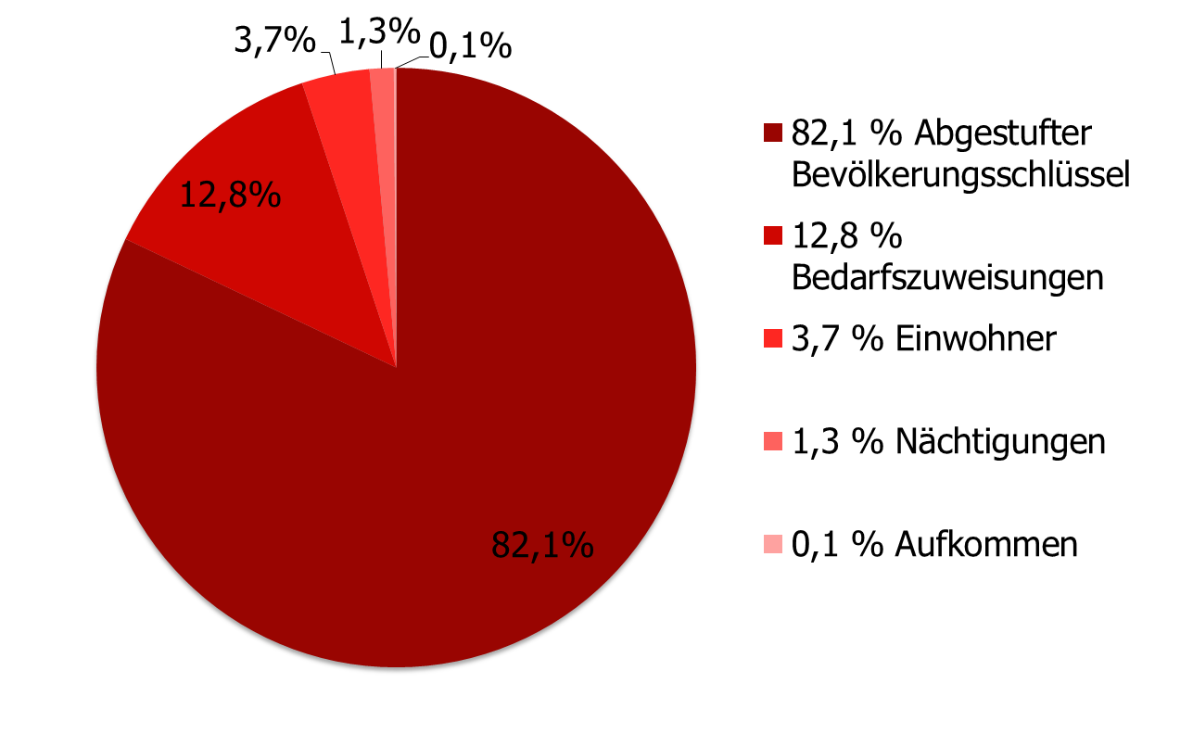
Распределение налогов: муниципалитеты
(2017)
Шаг 2 – отдельные муниципалитеты
WPI
«Трансферты с учетом бюджетных нужд»
Население
„Nächtigungen“
Местные доходы

Slide 20
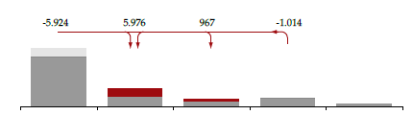
Налоги: сборы, распределение и трансферты
(2016) в млрд €
3 шаг –трансферты и финансирование затрат
-8.008 8.230 1.411 -1.642
Результаты выравнивания бюджетов
фед.
Штаты
б/у Вены
Вена
Местн.
EС
€ млрд 52.557 20.737 8.551 8.800 2.557
% 56.39% 22.25% 9.17% 9.44% 2.74%

Slide 21
IFRA 2017 (I)
2010: независимые исследования возможности реформирования IFRA
https://www.bmf.gv.at/budget/finanzbeziehungen-zu-laendern-und-gemeinden/studien-zur-reform-des-finanzausgleichs.html
04/2015-11/2016: интенсивные переговоры
7 ноября 2016 г.: меморандум о взаимопонимании
15 ноября 2016 г.: правительственный законопроект
21 декабря 2016 г.: парламентский акт
1 января 2017 г.: вступил в силу закон IFRA 2017 г.

Slide 22
IFRA 2017 (II)
IFRA 2017
Начало процесса изменений …
Налоговая автономия штатов
Ориентация на решение задач
Новые инструменты в поддержку административных реформ
(система сравнительных оценок и анализа расходов)
Максимальный объем государственных гарантий на всех уровнях власти.

Slide 23


Координация бюджета: бюджетное управление в Австрии
Что такое бюджетное управление?
Почему бюджетное управление важно?
Какова цель бюджетного управления?
Устойчивые бюджеты – австрийский путь

Slide 24


Устойчивые бюджеты – австрийский путь
Шесть законодательных актов (Sixpack)
Значительная бюджетная автономия центр.+ субнациональных органов власти
Бюджетный союз
Второй пакет бюджетных документов из 2 регламентов (Twopack)
ASP 2012
Партнеры:
- Федеральный министр финансов
- 9 министров финансов штатов
- представители органов власти сельских и городских муниципалитетов

Slide 25
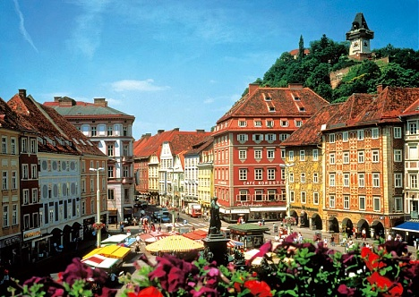
Пакт внутренней стабильности
Бессрочное соглашение (предыдущие соглашения: 4-6 лет)
Координация бюджета
Среднесрочный характер бюджетной политики
Общенациональный охват – бюджетный совет,
политический комитет высокого уровня
Система множественных бюджетных правил
Санкции
Грац, Стирия, Австрия

Slide 26
Множественные бюджетные правила - ключевые элементы
Амбициозные целевые показатели дефицита
Достижение сбалансированного бюджета расширенного правительства в 2016 г. в соответствии с Маастрихтским соглашением
Правила структурного баланса
Для всех уровней государственной власти начиная с 2017 года
Ограничение структурного дефицита бюджета расширенного правительства в 0.45% ВВП в соответствии со среднесрочной целью
(-0.35%: центральное правительство;- 0.1% штаты и муниципалитеты)
Правило расходов
Ежегодный рост расходов бюджетов всех уровней власти не должен превышать эталонный среднесрочный потенциальный темп роста ВВП
Долговой критерий
Обратная динамика долга (правило 1/20 для всех уровней власти)
Пакт внутренней стабильности
Notes:
26

Slide 27

Спасибо и приятного отдыха в венских кафе!

